Slide 1
Использование современного физкультурного оборудования в условиях ДОО как средство приобретения опыта двигательной активности воспитанников
Подготовила:
инструктор по ФК
1 кв.категории
МБДОУ д\с № 50
г.Североморска
Лаврентьева М.И.
2015 г.

Slide 2
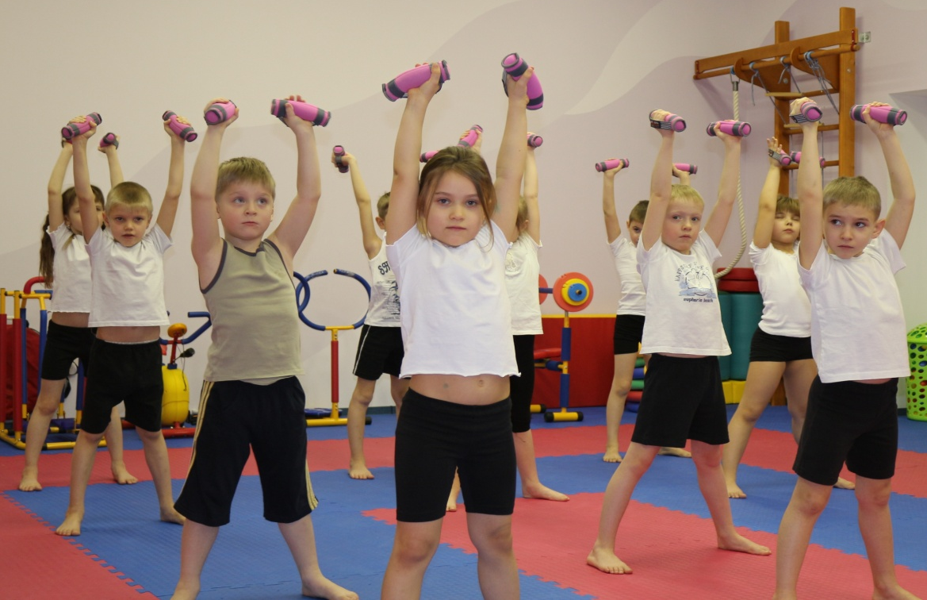
Она из главных задач - сохранение и укрепление здоровья детей.
Эффективность физкультурно - оздоровительной работы в ДОО зависит от разумной организации развивающей среды, которая максимально ориентирована на интересы дошкольника и укрепление его здоровья.

Slide 3
Предметно - пространственная среда в ДОО - основа для приобретения опыта двигательной деятельности, успешного физического развития воспитанников ДОО.
Роль педагога - открыть перед детьми весь спектр возможностей среды и направить их усилия на использование ее отдельных элементов.

Slide 4
Принципы создания предметно - развивающей спортивно – оздоровительной среды в ДОО :
Полифункциональность
Трансформируемость
Целостности образовательного процесса
Интеграции образовательных областей
Необходимо учитывать и гендерную специфику.

Slide 5
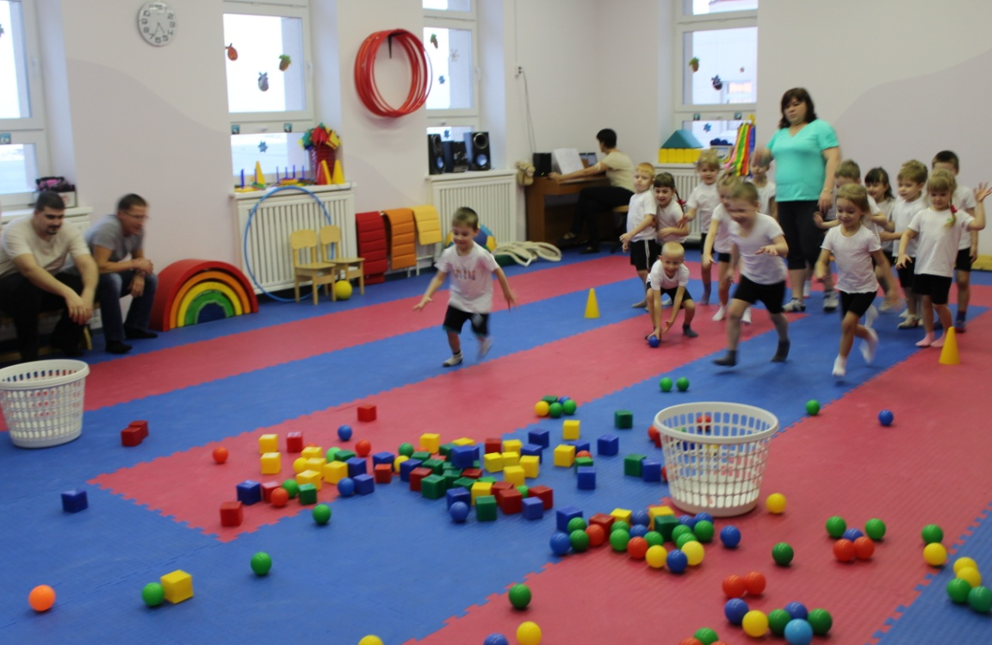
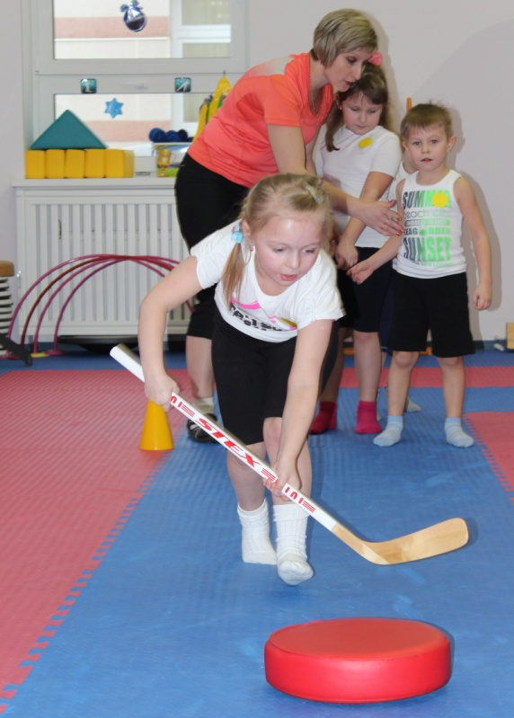

Slide 6
Спортивный зал ДОО
для полноценного физического развития детей и удовлетворения их потребности в движении оснащен всеми видами современного спортивного инвентаря, предметами двигательной активности, дидактических материалом

Slide 7
Типы физкультурного инвентаря для развития двигательного опыта:
для ходьбы и бега;
равновесия;
для прыжков;
для катания, бросания и ловли;
для ползания и лазания;
для общеразвивающих упражнений

Slide 8
Современное напольное покрытие спортивного зала
хорошая звукоизоляция
безопасность
хорошая амортизация
прочность, износоустойчивость
удобство в обслуживании
привлекательный внешний вид
экологичность.
Его монтаж довольно простой и удобный.
Собирается в виде детского пазла.

Slide 9
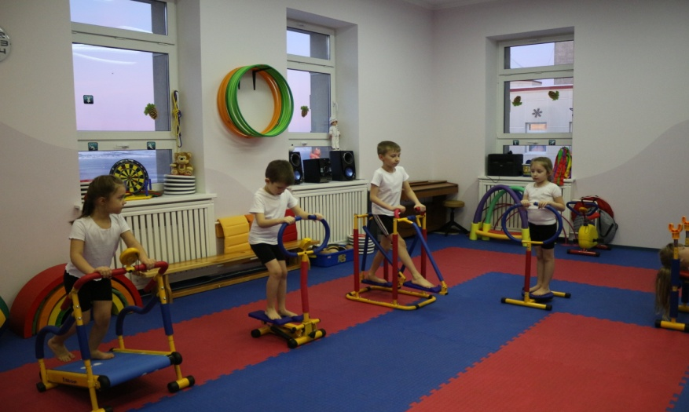
Этапы обучения упражнениям на тренажёрах:
ознакомление с тренажёрами и первоначальное разучивание
упражнения на них. Используется показ, объяснение и
практическое апробирование тренажёра детьми.
углублённое разучивание упражнения.
закрепление навыка выполнения упражнений на тренажёрах
и совершенствование техники выполнения.

Slide 10
Задачи:
Обеспечить тренировку всех систем и функций организма ребёнка через специально организованные оптимальные для данного возраста физические нагрузки.
Укрепить мышечный тонус ребёнка путём повышения его двигательной активности и постепенного увеличения физической нагрузки на скелетную мускулатуру.
Удовлетворять естественную потребность ребёнка в разных формах двигательной активности.
Обучить детей определённым двигательным умениям и навыкам, а также приемам страховки в упражнениях на
тренажерах.

Slide 11
Спасибо за внимание!

